Slide 1
Ambulans Ekipmanları Dersi
11.HAFTA
Haberleşme Ekipmanları

Slide 2
112 Acil Çağrı Merkezi, acil durum yönetiminde ve hayat kurtarma zincirinde kritik bir role sahiptir. Bu merkezin temel önemini şu maddelerle özetleyebiliriz:
Tek Numara ile Kolay Erişim: Sağlık, itfaiye, emniyet, jandarma ve AFAD gibi farklı acil durum hizmetlerine tek bir numara (112) üzerinden ulaşılmasını sağlayarak kriz anındaki panik ve kafa karışıklığını önler.
Hızlı ve Koordineli Müdahale: İhbarlar tek bir merkezde toplandığı için, birden fazla kurumu ilgilendiren olaylarda (örneğin trafik kazaları veya doğal afetler) ambulans, itfaiye ve emniyet ekipleri aynı anda ve koordineli bir şekilde olay yerine sevk edilir.
Asılsız İhbarların Süzülmesi: Çağrı karşılama personeli, acil olmayan veya asılsız olan çağrıları ilk aşamada eleyerek sahada görev yapan uzman ekiplerin (paramedikler, itfaiyeciler vb.) gereksiz yere meşgul edilmesini önler ve iş yükünü optimize eder.
Zaman Kaybının Önlenmesi: Gelişmiş teknolojik altyapı sayesinde çağrıyı yapan kişinin konum tespiti hızlıca yapılabilir. Bu durum, adres tarif etmekte zorlanılan kriz anlarında ekiplerin olay yerine ulaşma süresini minimuma indirir.

Slide 3
112 Acil Sağlık Hizmetlerinde Haberleşmenin Kritik Önemi
Haberleşme Başlığı | İşleyiş ve Süreç | Sağladığı Fayda ve Önemi
1. "Altın Saatler" ve Zaman Yönetimi | Hızlı Reaksiyon: Adres ve öncelik bilgisinin saniyeler içinde ekibe iletilmesi. Navigasyon: KKM'nin trafik durumuna göre ekibi en hızlı rotaya yönlendirmesi. | Zaman = Hayat: Müdahaledeki gecikmeler önlenir. Hastaya ulaşım süresi kısalır ve yaşama şansı artar.
2. Doğru Kaynak Yönetimi (Triage) | Doğru Ekip: Vakanın türüne göre (Doktorlu veya Paramedik) en uygun ekibin seçilmesi. Elem: Asılsız ihbarların süzülmesi. | Verimlilik: Sınırlı sayıdaki ambulans en verimli şekilde kullanılır. Gerçek acil vakalara kaynak ayrılması sağlanır.
3. Hastane Entegrasyonu ve Hazırlık | Ön Bildirim: Ekip yoldayken telsiz/tablet ile hastanın durumunu hastaneye bildirir. Hazırlık: Hastane, hasta gelmeden gerekli donanımı (travma odası, anjiyo vb.) hazırlar. | Kesintisiz Tedavi: Hasta kapıdan girdiği anda beklemeden müdahale başlar. Tedavi süreci hızlanır.
4. Can ve Olay Yeri Güvenliği | Güvenlik Teyidi: Polis/Jandarma "alan güvenli" demeden ambulansın tehlikeli bölgeye girmemesi. Koordinasyon: İtfaiye ve AFAD ile ortak hareket edilmesi. | Personel Güvenliği: Sağlık personelinin hayatı korunur. Riskli durumlarda (çatışma, yangın) güvenli çalışma ortamı sağlanır.
5. Yasal ve Tıbbi Kayıt | Kayıt: Tüm telsiz ve telefon görüşmelerinin kayıt altına alınması. Tele-Tıp: Danışman hekimden tedavi onayı alınması. | Hukuki ve Tıbbi Güvence: Olası davalarda müdahale zamanları kanıtlanır. Kararsız kalınan durumlarda tıbbi uzman desteği sağlanır.

Slide 4
Sabit Telsiz
Sabit telsiz cihazları, özellikle afet yönetimi, acil sağlık hizmetleri, arama kurtarma koordinasyonu ve kurumsal operasyonlarda kesintisiz iletişimin ana omurgasını oluşturur. Portatif (el) telsizlerine kıyasla sahip oldukları avantajlar ve sağladıkları kritik önem şu şekildedir:
Yüksek Çıkış Gücü ve Geniş Kapsama Alanı: Sabit telsizler, el telsizlerine göre çok daha yüksek bir çıkış gücü ile çalışır. Bu yüksek güç, sinyallerin coğrafi engelleri aşarak çok daha uzak mesafelerdeki istasyonlara ve sahadaki ekiplere kesintisiz bir şekilde ulaşmasını sağlar.
Kesintisiz Enerji ve Güvenilirlik: Doğrudan şebeke elektriğine (veya komuta merkezlerindeki kesintisiz güç kaynaklarına/akü sistemlerine) bağlı oldukları için batarya bitme riskleri yoktur. Afet ve kriz anlarında günlerce sürebilecek operasyonlarda iletişimin sürekliliğini garanti altına alır.
Yüksek Kazançlı Harici Anten Kullanımı: Bina çatılarına veya yüksek kulelere kurulan büyük, kazançlı harici antenlerle (UHF/VHF) entegre çalışırlar. Bu mimari, hem sinyal alma hem de sinyal gönderme kapasitesini maksimuma çıkararak coğrafi kör noktaları minimuma indirir.
Komuta ve Kontrol Merkezi Yönetimi: Acil çağrı merkezleri, hastane koordinasyon birimleri veya arama kurtarma kriz masaları gibi stratejik noktalarda ana istasyon görevi görürler. Sahadaki tüm mobil ve portatif telsiz kullanıcılarını tek bir merkezden dinleme, yönlendirme ve koordine etme imkanı tanır.
Zorlu Şartlara Dayanıklılık ve Stabilite: Mobil cihazlar gibi düşme, kaybolma veya sahadaki fiziksel darbelerden etkilenmezler. Korunaklı merkezlerde konuşlandırıldıkları için en zorlu iklim ve çevre koşullarında bile operasyonel kalırlar.
Özellikle GSM şebekelerinin ve internet altyapısının çöktüğü büyük ölçekli afetlerde, sabit telsiz sistemleri kriz merkezleri ile lojistik üsler arasındaki bağı koruyan en güvenilir iletişim kanalıdır.

Slide 5
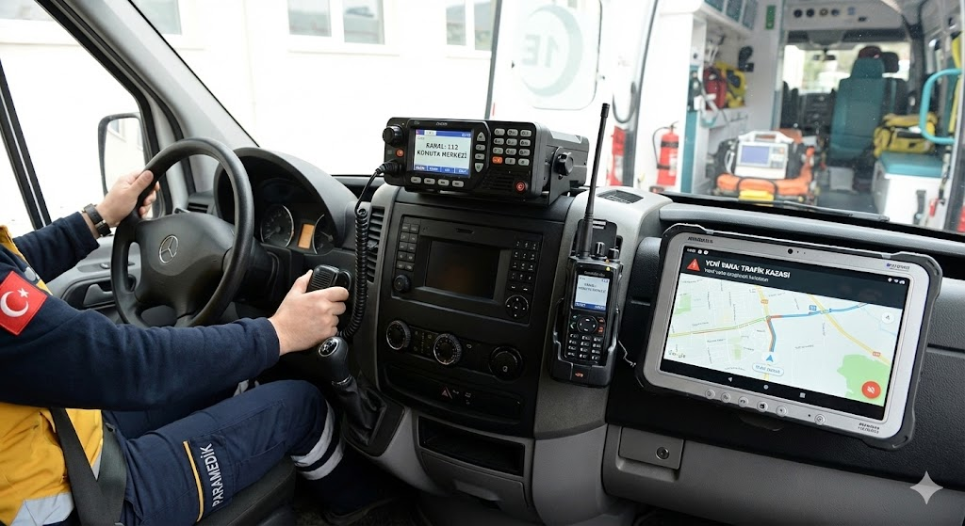
Araç Telsizi
El Telsizi
Navigasyon Sistemi

Slide 6
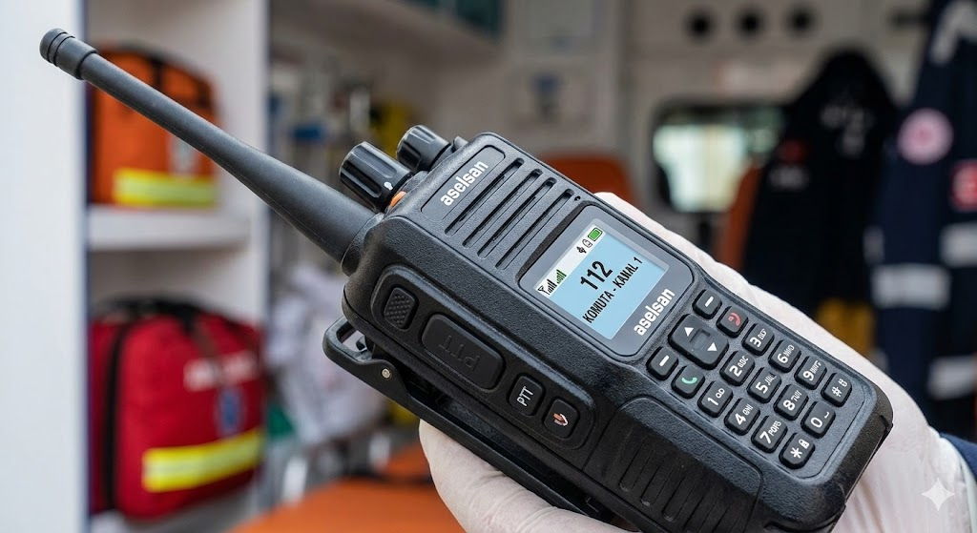
Ambulanslarda haberleşme, ekibin can güvenliği, vakanın hızlı yönlendirilmesi ve hastaneye bilgi aktarımı için en kritik unsurdur. Sistem temel olarak 112 Komuta Kontrol Merkezi (KKM) ile kesintisiz iletişim üzerine kuruludur.
Ambulanslardaki haberleşme ekipmanlarını üç ana başlıkta toplayabiliriz:
Telsiz Sistemleri (Ana Haberleşme)
Ambulanslarda iki tür telsiz bulunur. Türkiye'de 112 sisteminde genellikle ASELSAN'ın geliştirdiği kriptolu ve sayısal (dijital) sistemler (APCO25 veya TETRA) kullanılmaktadır.
Araç Telsizi (Sabit Telsiz):
Ambulansın ön konsoluna monte edilmiştir.
Gücü: El telsizine göre çok daha yüksektir (genelde 15-25 Watt ve üzeri), bu sayede çekim gücü ve mesafesi çok daha fazladır.
Kullanımı: Seyir halindeyken veya uzak mesafelerden komuta merkeziyle konuşmak için kullanılır.
El Telsizi (Portatif Telsiz):
Ekip araçtan inip hastanın yanına (eve, olay yerine) gittiğinde kullanılır.
Belde taşınır, şarj edilebilir bataryalıdır.
Özelliği: Araç telsizi üzerinden aktarma (röle) yaparak merkeze ulaşabilir veya yakın mesafede kendi gücüyle çalışır.

Slide 7
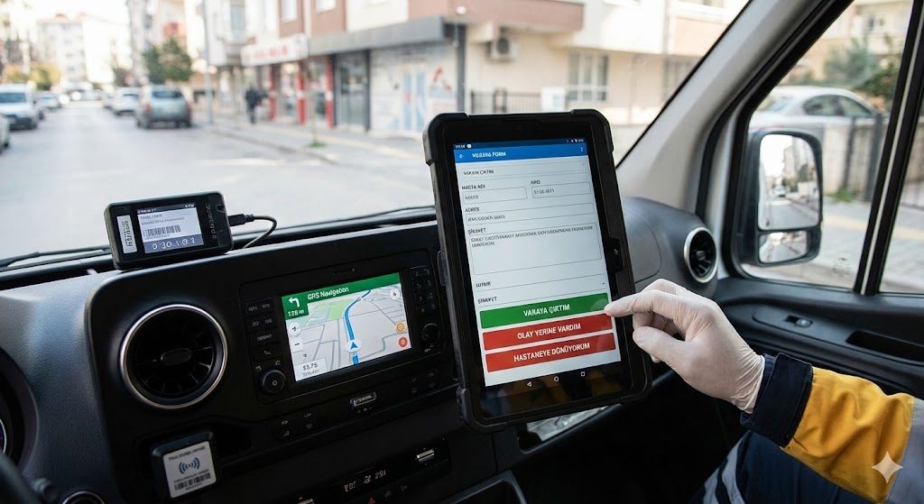
2. Dijital Veri ve Navigasyon Sistemleri
Günümüzde sesli iletişimin yerini büyük oranda dijital veri terminalleri almıştır.
Tablet / Mobil Veri Terminali:
Komuta merkezi, vaka bilgilerini (adres, hasta şikayeti, yaş vb.) bu tablete "dijital vaka formu" olarak gönderir.
Ekip, "Vakaya Çıktım", "Olay Yerine Vardım", "Hastaneye Dönüyorum" gibi durum bildirimlerini tek tuşla bu ekrandan yapar.
Navigasyon (GPS) Entegrasyonu:
Tablete gelen vaka adresi, otomatik olarak navigasyona aktarılır ve ekibe en kısa rotayı çizer.
Araç Takip Sistemi:
Ambulansın anlık konumu, hızı ve sirenin açık olup olmadığı komuta merkezi haritasında canlı olarak görülür.

Slide 8
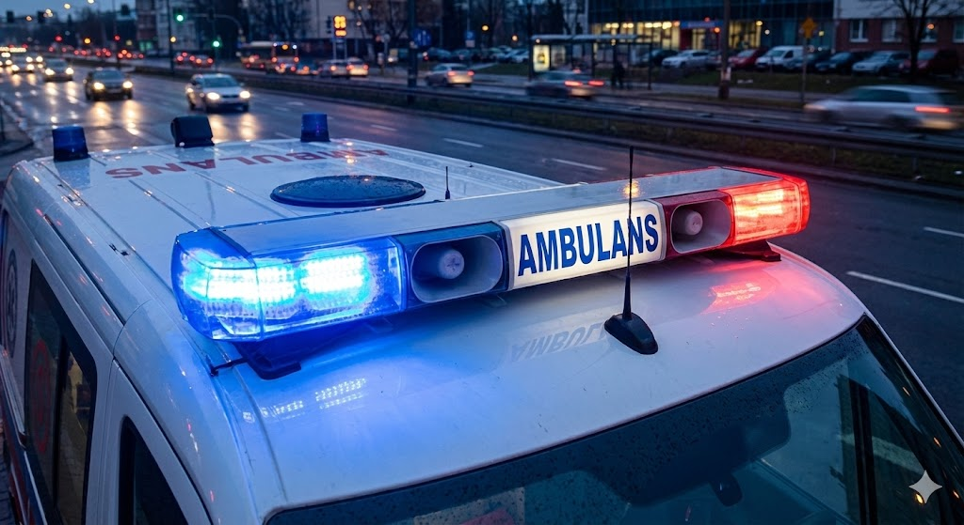
3. Sesli Uyarı ve Anons Sistemi (Siren)
Dışarıdaki trafiği ve yayaları uyarmak için kullanılan sistemdir.
Siren ve Anons Cihazı:
Sürücü panelinden kontrol edilir. "Yol ver", "Yolu aç" gibi anlık sesli uyarılar yapmak için mandallı bir mikrofonu vardır.
Farklı siren modları (Wail, Yelp, Hi-Lo) buradan seçilir.
Ek. Yedek Haberleşme (GSM ve Uydu)
Kurumsal Cep Telefonu: Telsizin çekmediği kör noktalarda veya hastanedeki doktorla özel (mahrem) bir durum görüşülecekse kullanılır.
Uydu Telefonu (Afet Durumları): Her ambulansta bulunmaz; genellikle UMKE araçlarında veya afet bölgesi ambulanslarında, GSM ve telsiz altyapısının çöktüğü durumlar için bulunur.

Slide 9
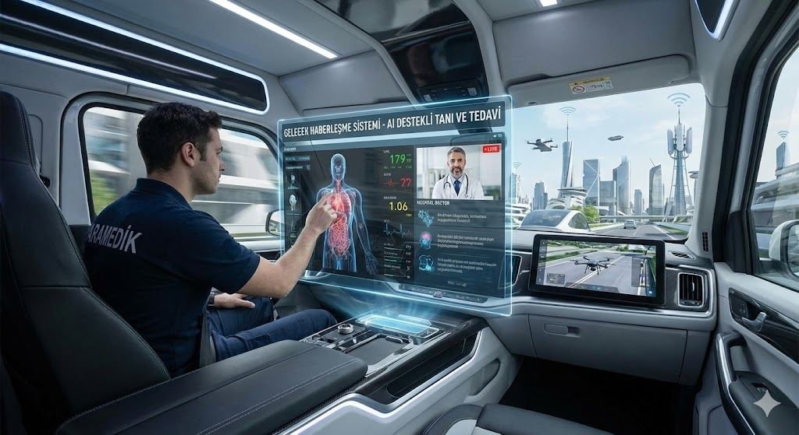
Gelecekte Ambulans Haberleşme Sistemi
Yapay zeka destekli görseli

Slide 10
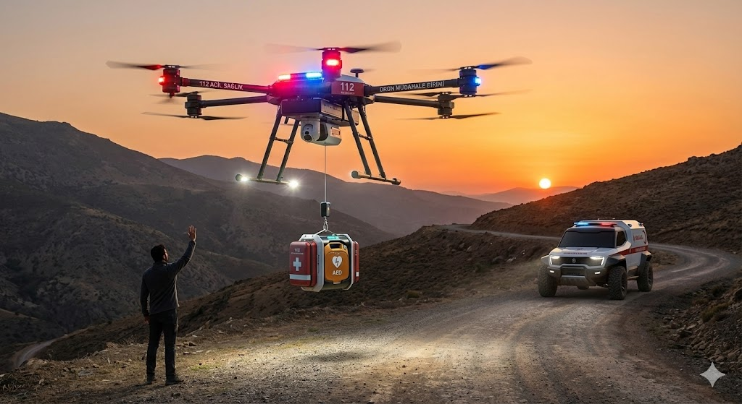
Gelecekte Ambulans Haberleşme Sistemi
Yapay zeka destekli görseli

Slide 11
KAYNAKLAR
https://acilafet.saglik.gov.tr/
https://www.112.gov.tr/
https://www.icisleri.gov.tr/tum-acil-numaralar-112de-toplandi
https://cankiriiasb.saglik.gov.tr/TR-264748/telsiz-kullanim-talimati.html
Koçak, H., Sarı, B., Usta, G., & Aslan, R. (2021). Acil Yardım ve Afet Yönetimi Mesleki Beceri Uygulama Rehberi. https://ayayder.org/icerik/ayay-mesleki-beceri-uygulama-rehberi

Slide 12

TEŞEKKÜRLER

